Slide 1

ESTUDI DE LA METAFÍSICA DE LA MIGRACIÓ
D’OCELLS EN AUS CALCINOFORMES I LA SEVA
RELACIÓ AMB ELS FONAMENTS FISICO-QUÀNTICS
Carles Alcaide i Blaya
IX Campus d’Estiu de Màgia i Ciència
Universitat de Girona, 27 de Juny de 2024

Slide 2
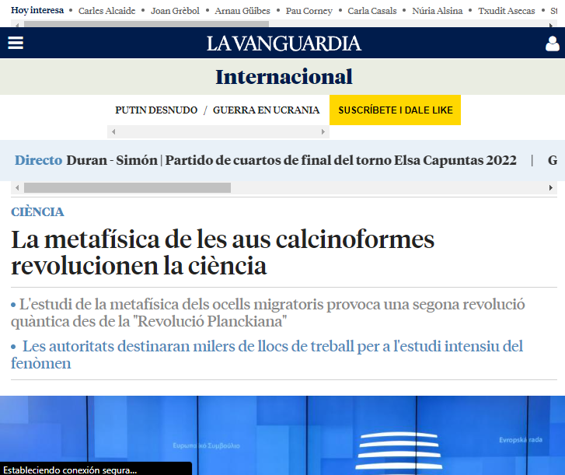

Slide 3
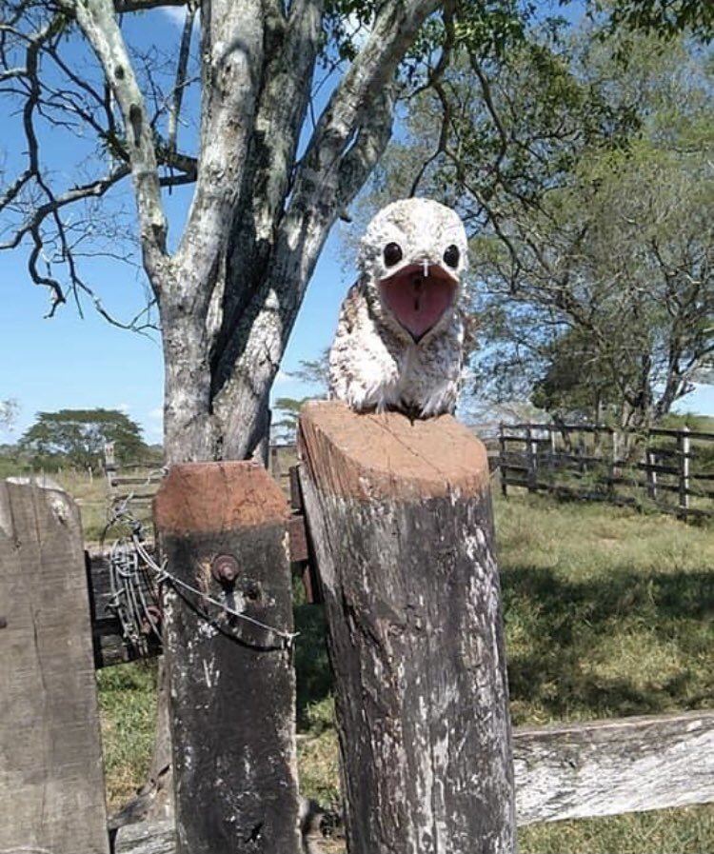
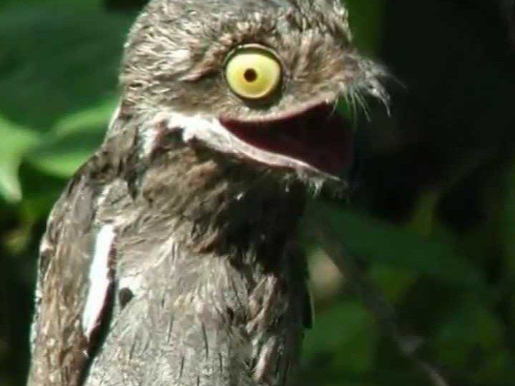
Bobkabata kabatabobbus - Austràlia
Agra dable - Kansas (EEUU)

Slide 4
L’escenari,
una eina més de la comunicació
Carles Alcaide i Blaya
IX Campus d’Estiu de Màgia i Ciència
Universitat de Girona, 27 de Juny de 2024

Slide 5
EL JOC QUE FACIS
NO IMPORTA NI UNA
CINQUENA PART DE
COM EL FACIS

Slide 6
En més important per a una bona actuació i comunicació és
EL DIÀLEG
No només cal tenir un bon text sinó que també cal tenir molt controlada la forma en que es transmet.
Al final és una qüestió de
ACTITUD

Slide 7
LAS VISUALIZACIONES
Visualizar, es una poderosa y vital herramienta mental para verte y sentirte en tu mejor momento, en el escenario. Coloca tu mente en su estado ideal para que broten de tu cuerpo grandes actuaciones. La imágenes mentales, sostienen el enfoque en lo que tienes que hacer para que surjan destacadas actuaciones y eviten las distracciones que te pueden llevar fuera de tu zona memorable y victoriosa.
La imaginería prepara tu cuerpo para que en tiempo real, tu fisiología esté lista de principio a fin. Cuando caminas por el escenario te sientes que allí ya lograste el reconocimiento y el aplauso por lo tanto un nuevo triunfo, ya no es desconocido para tu cerebro. Crea nuevos pensamientos que vigoricen y ensanchen tu visualización.
LAS EMOCIONES
La primera audiencia que tienes que mover es la tuya hacia ti y aquí tus grandes aliadas son las emociones, son ellas las que dirigen el show del Speaker y no la capacidad natural o aptitud o entrenamiento, aun cuando todas sean necesarias. También consiguen la diferencia entre realizar el mejor esfuerzo y lograr tus objetivos. Tal vez siguen siendo difíciles de comprender y cambiar, porque son reacciones a tus actitudes, creencias y percepciones acerca de la participación en el ámbito de exposición.
Si crees, que no puedes tener éxito, obviamente, luego lo piensas e inmediatamente es probable que experimentes el miedo o la preocupación. Entre las emociones que te ayudarán a realizar el mejor esfuerzo se encuentran la inspiración, la pasión, el orgullo, la confianza. Crea nuevos pensamientos que te convenzan de estar preparado para lograr un rendimiento excepcional. John Maxwell, dice: “He logrado más de lo que soñé, pero nunca más de lo que pensé que era posible”
LAS RUTINAS
No es común en atletas y figuras destacadas que no tengan una rutina claramente definida previa a su exposición pública y esta tiene que ver con todo lo que se tiene que hacer para estar totalmente preparado cuando se busca un buen desempeño; una vez que el cuerpo la aprende, desencadena sentimientos de confianza y comodidad incluso en las competiciones y presentaciones más importantes, ya que envía el mensaje a su cuerpo y su mente que esto es sólo otro desafío para el que se prepara.
La rutina proporciona sensación de familiaridad, previsibilidad y control, contribuyendo a combatir las dudas e inseguridades que podrían colarse antes del comienzo de una presentación. Para cada gran Speaker, hay una rutina única que se adapta a sus propias necesidades psicológicas, emocionales y físicas, sin embargo, todos incluyen los mismos elementos básicos: mental, emocional y corporal.

Slide 8
LA RESPIRACIÓN
Pocas personas piensan en la respiración como una de las herramientas más potentes que puede afectar su mente y su cuerpo en la práctica y los esfuerzos competitivos, ya sea positiva o negativamente. Es la única acción vigorosa que puede tomar el control directo del flujo sanguíneo, la adrenalina, la fatiga y el dolor.
Ella puede determinar tu actitud durante una exposición pública, por ejemplo, las respiraciones fuertes y contundentes pueden desencadenar una disposición corporal agresiva, mientras que cuando son lentas y profundas producen una actitud de calma y paciencia.
POSTURAS CORPORALES
El movimiento energizado puede cambiar tu estado mental. Tonny Robbins, incluye alrededor de 5 minutos en su ritual previo a la entrada al escenario para saltar hacia arriba y hacia abajo, girar su columna y pies con fuerza, dar puñetazos, extender los brazos, rebotar en un trampolín, es decir, despertar todo su cuerpo y ayudar a que su fisiología cambie para mantener una fuerte y contagiosa energía.
Amy Cuddy, experta en Lenguaje corporal recomienda las poses de alto poder siempre en línea con expandir tu cuerpo para tomar cuanto espacio sea posible. Pararse o sentarse de cierta manera (aunque sea por dos minutos) incrementa los niveles de testosterona y reduce la hormona cortisol, que afecta tu química corporal, disminuye el flujo sanguíneo en tu cerebro y en consecuencia pone en riesgo tus probabilidades de éxito.
Invierte tiempo para crear tu propia rutina de pre rendimiento; te robustece la confianza y te ayuda a lidiar con la avalancha de adrenalina propia de ese momento, vigorizando tu entrada triunfal al escenario.

Slide 9
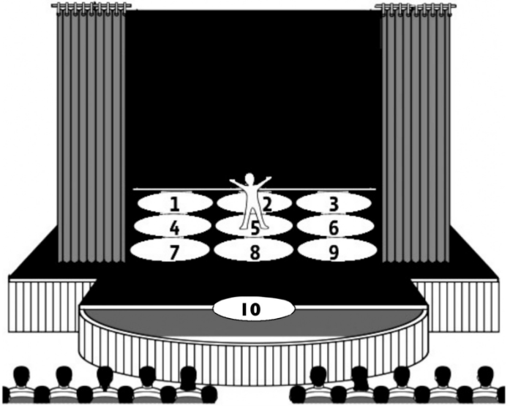

Slide 10
1.- Per aquí és on sortirem normalment a escena.
2.- És la part més feble d'interès.
3.- Per aquí marxarem.
4.- Aquesta és una bona zona per a una de les nostres taules.
5.- Aquí és on hem de fer nostres jocs més forts, sobretot al final.
6.- La nostra segona taula aquí.
7 i 9.- Zones de molt interès per a connectar amb espectadors més laterals i de gran ajuda a l'hora de fer sentir plena l'escena.
8.- Aquesta zona és ideal per la salutació inicial, el primer i per al segon joc.
10.- Aquesta zona és ideal per fer un joc que requereixi d'un ambient íntim, asseguts a la vora de l'escena.

Slide 11
Claredat de les paraules
Producció del so:
Dicció (articulació de les paraules: agilitat llengua, dicció de les paraules, fonemes...)
Exercici: embarbussaments
Respiració (mantenir el volum de la frase, musicalitat, pauses...)
Exercici: metrònom
Articulació
Exercici: llapis a la boca (conversa entre dos)

Slide 12
Tècnica vocal
Parlar no només és emetre paraules, sinó comunicar contingut i emocions eficaçment.
Parlar està considerat un art encara que algun ho tenen naturalment, però la majoria l’ha d’aprendre.
Aprendre a fer-ho bé cal mètode, pràctica constant i observació.
És un aprenentatge continu i s’enriqueix amb l’observació i la pràctica.
Importància de la tècnica vocal:
La comunicació efectiva implica transmetre pensaments i sentiments.
L’èxit en molts àmbits, consisteix en una bona habilitat comunicativa.
Ajuda a mantenir l’atenció del receptor i assegurar que el missatge sigui comprès.
Elements d’una bona tècnica vocal:
Claredat i intel·ligibilitat: les paraules han de ser clares i comprensibles.
Volum adequat: cal ajustar el volum en funció de la situació.
Llenguatge corporal i verbal: cal coordinar-los per una comunicació efectiva.
Riquesa en el to i el lèxic: utilitzar una varietat de tons i vocabulari per mantenir l’interès.

Slide 13
Introducción
El documento aborda la técnica vocal, enfatizando que hablar no solo es emitir palabras, sino comunicar contenidos y emociones eficazmente. Se destaca que el 85% de las profesiones requieren la palabra como una herramienta esencial, y que una técnica comunicativa pulida puede determinar el éxito en diversos campos.
Temas Principales y Puntos Clave
Importancia de la Técnica Vocal:
La comunicación efectiva implica transmitir pensamientos y sentimientos.
El éxito en muchos campos laborales y personales depende de una buena técnica comunicativa.
La técnica vocal ayuda a mantener la atención del receptor y a asegurarse de que el mensaje sea comprendido.
Elementos de una Buena Técnica Vocal:
Claridad e inteligibilidad: Las palabras deben ser claras y comprensibles.
Volumen adecuado: Ajustar el volumen según la situación.
Velocidad de emisión: Hablar a una velocidad que permita al oyente seguir la conversación sin dificultad.
Lenguaje corporal y verbal: Deben estar coordinados para una comunicación efectiva.
Riqueza de tonos y léxico: Utilizar una variedad de tonos y vocabulario para mantener el interés.

Slide 14
El Arte de Hablar:
Hablar es considerado un arte que, aunque algunos poseen naturalmente, la mayoría debe aprender.
Aprender a hablar bien requiere método, práctica constante y observación.
Es útil llevar un cuaderno de notas para registrar ocurrencias, experiencias y reflexiones sobre la comunicación.
Práctica y Herramientas:
La práctica diaria en situaciones cotidianas como conversaciones, llamadas telefónicas, y al ver TV o escuchar radio es crucial.
El aprendizaje es continuo y se enriquece con la observación y la práctica.
Es importante hacer de hablar un placer tanto para el orador como para el oyente.
Objetivos del Aprendizaje en Técnica Vocal:
Hacer la voz atractiva y jugar con ella para causar impacto.
Saber lo que se quiere decir, cómo decirlo y cuándo callar.
Conclusión
El documento enfatiza que dominar la técnica vocal es esencial para la comunicación efectiva en la vida profesional y personal. Aprender a hablar bien es un proceso continuo que requiere observación, práctica y la utilización de herramientas adecuadas. Hablar debe ser un placer para ambos, el que habla y el que escucha, y una buena técnica vocal es clave para lograrlo.

Slide 15
Claredat i intel·ligibilitat
És important la nitidesa en la comunicació.
Parlar clarament no només depèn del volum, sinó d’una pronunciació i articulació precises.
Importància de la claredat en les paraules:
La intel·ligibilitat és essencial per a la comprensió del missatge.
La falta de claredat pot portar a la desconnexió de l’interlocutor i una percepció de falta de respecte o interès.
Parlar clarament evita la confusió i assegura una comunicació efectiva.
Elements de la producció del parlar:
Producció del so: requereix que l’aire passi a través de les cordes vocals, provocant la vibració.
Articulació: involucra la modificació del so utilitzant la llengua i altres estructures orals.
Ressonància: amplificació del so per a que es senti amb plenitud, trobada gràcies a una correcta configuració de la cavitat oral.

Slide 16

A PRACTICAR!
Una gallina xica, tica, mica, camacurta i ballarica,
va tenir sis fills xics, tics, mics, camacurts i ballarics.
Si la gallina no hagués estat xica, tica, mica, camacurta i ballarica, els seus fills no haurien estat xics, tics, mics, camacurts i ballarics.
Duc pa sec al sac, m'assec on sóc i el suco amb suc.
En quin tinter tens tanta tinta, Anton? Tinc tanta tinta en tots els tinters que em sobra tinta per entintar un tanc.
Quan contis contes compta quants contes contes, perquè, si no portes el compte de quants contes contes, mai no sabràs quants contes pots contar i perdràs el compte.

Slide 17
Resumen del Documento: Claridad e Inteligibilidad de las Palabras
Autores:
Alfonso Borragán
Jose Antonio Del Barrio
Víctor Borragán
Introducción
El documento se enfoca en la claridad e inteligibilidad de las palabras en la técnica vocal, destacando la importancia de la nitidez en la comunicación. Se explica que hablar claramente no solo depende del volumen, sino de una pronunciación y articulación precisas.
Temas Principales y Puntos Clave
Importancia de la Claridad de las Palabras:
La inteligibilidad es esencial para la comprensión del mensaje.
La falta de claridad puede llevar a la desconexión del interlocutor y a una percepción de falta de respeto o interés.
Hablar claramente evita la confusión y asegura una comunicación efectiva.
Elementos de la Producción del Habla:
Producción de Sonido: Requiere que el aire pase a través de las cuerdas vocales, provocando su vibración.
Articulación: Involucra la modificación del sonido mediante el movimiento de la lengua y otras estructuras orales.
Resonancia: Amplificación del sonido para que se oiga con plenitud, lograda mediante la adecuada configuración de la cavidad oral.

Slide 18
Factores que Afectan la Claridad del Habla:
Articulación y Pronunciación: Movimientos precisos de la lengua y otros articuladores.
Resonancia: Uso adecuado de las cavidades orales y nasales para amplificar el sonido.
Respiración: Control del flujo de aire durante el habla.
Relación señal/ruido: Minimización del ruido de fondo para una mejor claridad.
Vibración y Duración de Vocales: Asegurar una vibración adecuada y pronunciación correcta de las vocales.
Prácticas y Ejercicios para Mejorar la Claridad del Habla:
Sensibilización del Tracto Vocal: Uso de vibradores, hielo, y objetos en la boca para aumentar la consciencia de la lengua y otras estructuras.
Disciplina y Trabajo Sistemático: Ejercicios diarios y progresivos durante al menos tres semanas para notar mejoras.
Focalización en Objetivos: Trabajar en objetivos específicos y en técnicas que resulten cómodas y efectivas para el hablante.
Mejoras en la Articulación de la Palabra:
Ejercicios de Articulación: Práctica de lectura con énfasis en un solo fonema, trabalenguas, y uso de objetos pesados en la boca para mejorar la agilidad de la lengua.
Corrección de Dicción: Enfocarse en la pronunciación correcta de palabras difíciles y obtener retroalimentación de expertos.
Aumento de Fluidez: Incrementar el número de fonemas por minuto sin perder claridad, utilizando videos y ejercicios específicos.
Conclusión
El documento resalta que una comunicación clara y efectiva es esencial en la vida profesional y personal. Mejorar la claridad del habla requiere una comprensión y práctica de varios elementos, desde la producción de sonido hasta la resonancia y articulación. Con ejercicios sistemáticos y disciplina, es posible lograr una comunicación más clara y efectiva.

Slide 19
Llenguatge no verbal
La veu no només és una successió de sons; ha de tenir melodia i moviment que reflecteixin intensions.
Importància del llenguatge no verbal:
La comunicació sempre ha de ser intencional; cada frase i gest té una finalitat.
A vegades les intencions són clares, però a vegades no es perceben, i les paraules poden no coincidir amb el que es vol expressar.
En una comunicació, l'impacte és determinat majoritàriament pel llenguatge corporal.
Elements del llenguatge corporal:
Postures: la postura dreta i relaxada transmet naturalitat i distensió comunicant seguretat.
Gests: diferents gestos comuniquen diferents missatges.
Mira: la mirada i les expressions facials són essencials per comunicar emocions i intencions, ha de ser congruent amb les paraules per evitar confusió.

Slide 20

Decàleg per a una bona tècnica vocal
Tenir una veu neta i emetre les paraules clares per a que l’oient pugui entendre el que es diu.
Parlar sense cap tipus d’esforç per a que les paraules s’entenguin millor i s’afavoreixi el joc vocal, el que permet una comunicació distesa.
Jugar contínuament amb la veu.
Controlar els nervis i l’ansietat que pot provocar el parlar en públic ja que pot repercutir en la forma de parlar i en la recepció del missatge.
Mirar al públic, no explicar les coses per a un mateix.
Parla a una velocitat adequada però fent pauses, el que farà més fàcil parlar bé, obtenint una bona projecció de la veu.
Divertir-se mentre es parla!
Captivar a l’espectador a través de pauses que facin de pont utilitzant anècdotes.
Mantenir una bona configuració vocal, relaxada però emetent un to de veu ferm.
Buscar la bellesa de la veu a través de la melodia.

Slide 21
A PRACTICAR!
Respiració costo-abdominal:
Descripció: fomentar la respiració profunda utilitzant el diafragma i els músculs abdominals en comptes del pit.
Exercici: inhalar profundament aire amb el polze entre les dents assegurant que l’abdomen s’expandeix abans que el pit (ampolla).
Exercicis amb resistència:
Descripció: enfortiment dels músculs respiratoris.
Exercici: bufar aire a pressió a través d’una palleta per augmentar la capacitat pulmonar i la força del diafragma.
Manipulació de la laringe:
Descripció: manipular la laringe per a facilitar un millor tancament glòtic i millor ressonància.
Exercici: fer badalls (o fer-ho veure) per tal de abaixar la laringe.
Postura inestable:
Descripció: utilitzar postures de poc equilibri mantenint el control de la fonació.
Exercici: parlar mentre es fan diverses postures poc estables per a reduir la resistència glòtica.

Slide 22
Com captar l’atenció (o no)
El "focus d'atenció" és una metàfora utilitzada per neurocientífics i mags, que compara l'atenció amb una llanterna. Quan ens concentrem en alguna cosa, aquesta sembla més destacada. Però, segons la neurociència, aquesta percepció augmentada es deu a la supressió activa de la resta, no a una estimulació neuronal. Els mags aprofiten aquest fet: si dirigeixen l'atenció del públic a certs punts, el cervell suprimeix la resta, incloent-hi el truc secret. Així, el cervell es converteix en l'ajudant del mag.
Amb alguna pregunta
Amb alguna dada personal
Amb alguna dada impactant i real
Combinant les anteriors
MISDIRECTION

Slide 23
Historietes
A tothom li agrada una bona història. Fan que el públic s’identifiqui amb els personatges i que tot es converteixi en una cosa personal. És important que les històries siguin:
Personals com més millor, perquè et serà més fàcil explicar-les amb naturalitat.
Originals i extraordinàries.
Que destaquin algun valor del nostre discurs
Que encaixin en ell, no tindria sentit posar històries al mig perquè són divertides i punt.

Slide 24
Errors
El teu públic no ho sap tot, i per més que la teva presentació doni una idea de què sentiran, sempre és millor deixar-ho clar. I si cal, repetir-ho.
Si veus que et comences a anar per les branques, torna a l'inici. Repeteix el teu tema i torna a partir d'aquí. Per fer-ho, et serà molt útil tenir un esquema de la presentació completa, que pots ensenyar a la teva audiència o no.
Acceptar l’error
Evitar excusar-te
Riu amb el públic de l’error
Utilitza l’error al teu favor

Slide 25
Com preparar-se?
Analitzar a l’audiència.
Trobar una connexió entre el que vol la teva audiència i el que tu vols explicar.
Calcular molt bé el temps (timing).
Escollir una bona estructura.
Practicar.
Buscar un company.
Gaudir.

Slide 26
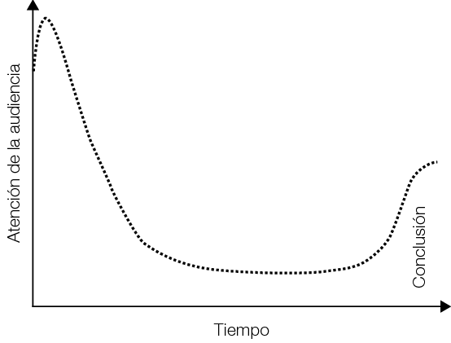
Com preparar-se?

Slide 27


